Slide 1
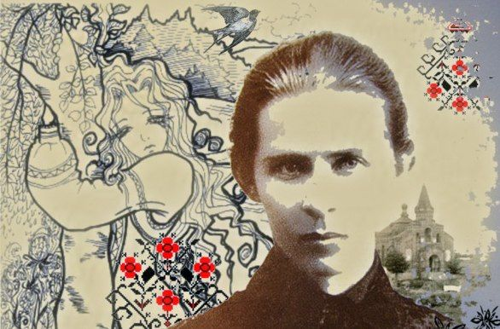
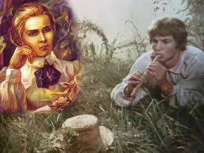
Леся Українка
Драма-феєрія “Лісова пісня”

Slide 2
“Паспорт” твору
Час написання:
- написала за тиждень у м.Кутаїсі (Кавказ)
Причини написання:
туга за Батьківщиною;
загострення хвороби
Ідея написання:
навіяно спогадами про дитинство
Присвята:
створена на честь “волинських лісів”
“Мені здається, що я просто згадала наші ліси та затужила за ними. А то ще й здавна тую Мавку “в умі держала”, ще аж із того часу, як ти в Жабориці мені щось про мавок розказувала, як ми йшли якимсь лісом із маленькими, але дуже рясними деревами…”
Із листа до матері

Slide 3
Жанр твору
Драма-феєрія
Феєрія (із фр. – фея, чарівниця)
Театральна або циркова вистава з фантастично-казковим сюжетом,
сценічними ефектами й трюками.
Для драми-феєрії характерні:
виразне ліричне начало;
зіставлення природного й людського;
широке використання міфічних і фольклорних образів;
використання фантастичних елементів

Slide 4
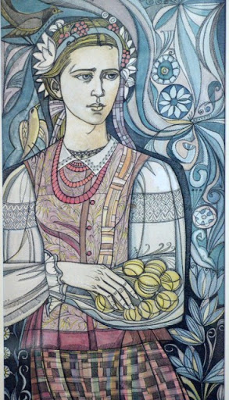
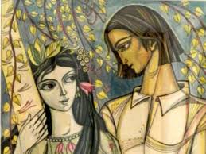
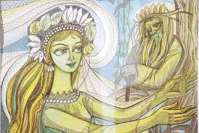
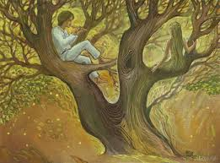
“Лісова пісня” – нова жанрова форма, створена Лесею Українкою
Це проблемна філософська драматична поема, де опоетизовано красу людських взаємин: потяг до щастя, незбагненну силу великого кохання
Тема:
зіставлення світу людини і світу природи в гармонійних і дисгармонійних взаєминах
Провідна ідея:
утвердження думки, що світ урятує краса, яка виявляється у високій, світлій духовності людини, у її гармонії з природою, у жертовній любові і здатності прощати.

Slide 5
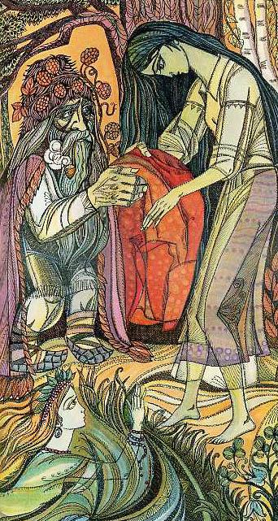
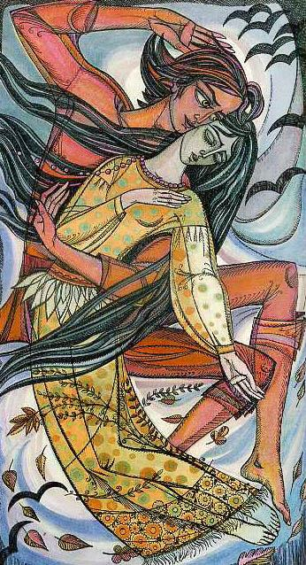
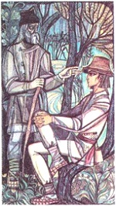
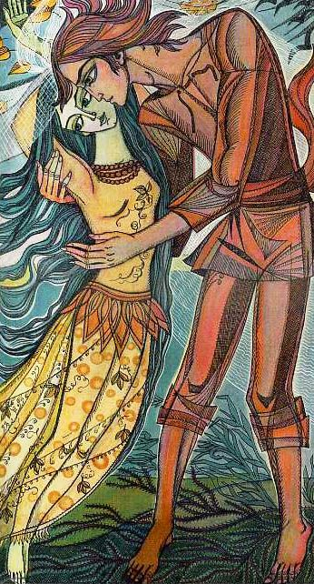
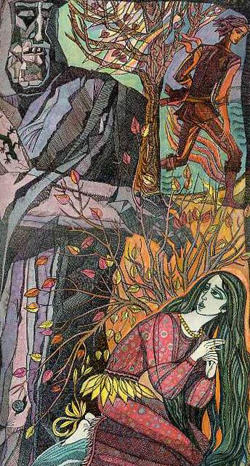
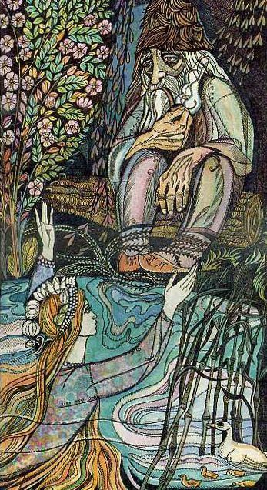
Образи твору
Зіставлення світу людини і світу природи в гармонійних і дисгармонійних взаєминах
Люди:
Лукаш
дядько Лев
мати Лукаша
Килина
діти
Казкові істоти:
Мавка
Лісовик
Водяник
Русалка Водяна
Русалка Польова
Той, що греблі рве
Той, що в скалі сидить
Перелесник
Доля
Потерчата
Куць

Slide 6
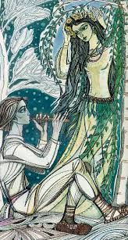
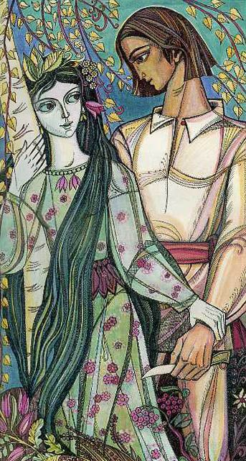
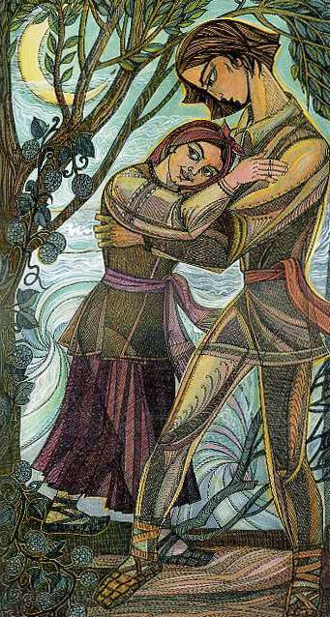
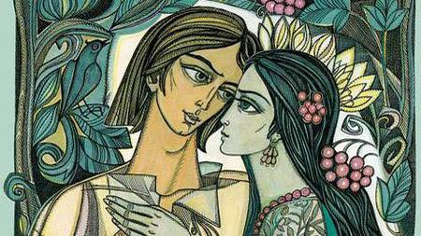
Композиція драми
Особливість:
органічне переплетення світу природи і світу людини
Композиція:
Пролог
Три дії (кожна співвідноситься з різними порами року (весна, літо, осінь)

Slide 7
Сюжет драми
Зав’язка:
Мавка прокидається від зимового сну, пробуджена голосом сопілки
Розвиток дії:
кохання Мавки і Лукаша; зрада Лукаша, який не в змозі зробити вибір між вимріяним світом і буденщиною;
Передкульмінація:
зрада Лукаша, його одруження, добровільне “зникнення” Мавки, охопленої відчаєм, у “підземеллі темного Марища”
- Кульмінація:
Лукаш стає вовкулакою, Мавка жаліє Лукаша і прощає його і повертає йому людську подобу; Мавка перетворюється на Вербу; мати й Килина сваряться й бідніють, Килина хоче зрубати Вербу-Мавку, але Перелесник запалює Вербу, а з нею згорає все господарство
Розв’язка:
мати й Килина повертаються в село; Лукаш залишається в зимовому лісі і поступово замерзає

Slide 8
Стильові особливості драми
Неоромантичний твір:
поєднання реального і фантастичного;
інтуїтивно-символічного;
- потужний ліричний струмінь

Slide 9
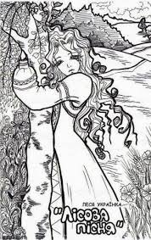
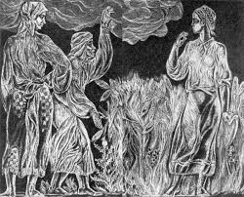
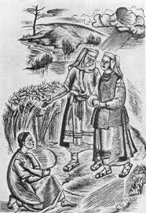
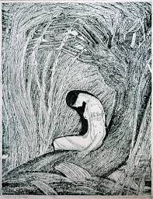
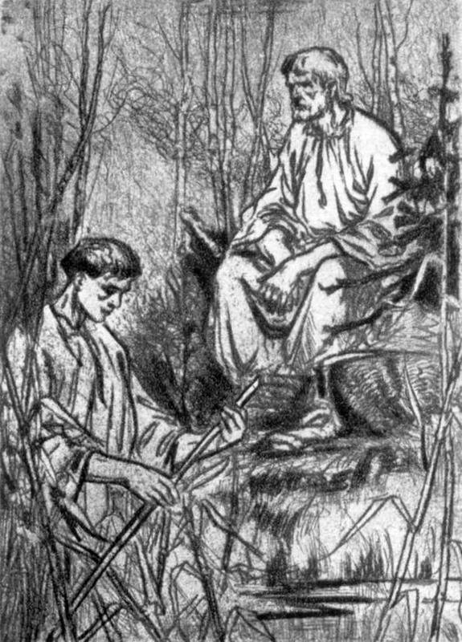
Зіставлення двох світів
Духовно-піднесений
(гармонійно-досконалий)
Одухотворена природа
Матеріально-приземлений
(дисгармонійно-примітивний)
Спосіб життя людського суспільства

Slide 10
Символічність твору
Усі персонажі й деталі є знаками певних духовних станів
Перелесник, Той, що греблі рве – втілення волі, молодості
Водяник – старість, поміркованість
Столітній дуб – символ єдності людини і природи, світ духовного
Лукаш – уособлення людини як такої (архетип людини)
Зоря – (“Ох, зірка в серце впала”, “спалахує красою у зорянім
вінці”) – символ дівочої краси і кохання
Опадання листя восени – символ гіркоти від розлуки
Метаморфоза – перетворення (Мавки – на Вербу, Лукаша – у
вовкулаку);
гра Лукаша на сопілці із Верби-Мавки;
пожежа і Злидні
зустріч Лукаша з Долею

Slide 11
Проблематика твору
Людина й природа: нерозривний багатогранний зв’язок людини з довкіллям,
природою
Людина й мистецтво: справжнє мистецтво може породжувати лише чиста,
світла душа; саме мелодія Лукашевої сопілки (духовна
грань) зароджує кохання і зчерствіння Лукаша
(матеріальна грань) – вбиває кохання
!!! Чудо мистецтва! Тільки у творчості людина стає вільною та бере
участь у творенні світу.
Першопричина людського горя, зла – у душі людини: якщо для людини
головним стає матеріальне, побутове,
вона знищує себе.
Шляхи подолання зла: єдиний шлях – прощення, відповідь добром на зло.
Сила кохання: любов є основою світу, дає сенс існуванню, кохання –
постійна жертовність заради коханої людини
Трагедія самозради: Лукаш зраджує сво. Чистоту і перетворюється на вовкулаку
Самознищення зла: нещасними люди роблять себе самі (егоїзм, жадібність, лють)

Slide 12
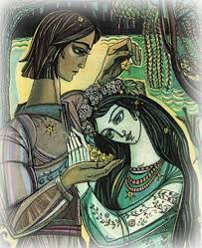
Образи твору
Лукаш
“… дуже молодий хлопець, гарний, чорнобривий, стрункий, в очах ще є щось дитяче; убраний так само в полотняну одежу, тільки з тоншого полотна; сорочка випущена, мережана біллю, з виложистим коміром, підперезана червоним поясом, коло коміра і на чохлах червоні застіжки; свити він не має; на голові бриль; на поясі ножик і ківшик з лика на мотузку”
По-людському розуміє любов як потаємне незбагненне почуття
Щоб наші людські клопоти збагнути, то треба справді вирости не в лісі.
Не цінує “душі своєї цвіту”, не знає, які дива може творити голос його сопілки
ти душу дав мені, як гострий ніж дає вербовій тихій гілці голос.
Піддається впливу буденщини, черствого житейського практицизму
Ні, любий, я тобі не дорікаю, а тільки — смутно, що не можеш ти своїм життям до себе дорівнятись.

Slide 13
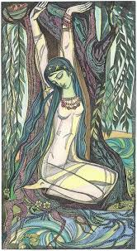
Мавка
Образи твору
“… в ясно-зеленій одежі, з розпущеними чорними з зеленим полиском косами, розправляє руки і проводить долонею по очах”
Для Мавки кохання – природний стан
Чи ж то ганьба, що маю серце не скупе, що скарбів воно своїх не криє, тільки гойно коханого обдарувало ними, не дожидаючи вперед застави?
На шляху до щастя Мавку нічого не може зупинити, вона заради “людського хлопця” покинула лісові хащі
Не гідна ти дочкою лісу зватись! бо в тебе дух не вільний лісовий, а хатній рабський!
Вона вміє прощати, чим і рятує коханого, який її зрадив
Не радій, бо я його порятувала. В серці знайшла я теє слово чарівне, що й озвірілих в люди повертає.

Slide 14
Образи твору
Дядько Лев
“… уже старий чоловік, поважний і дуже добрий з виду; по-поліському довге волосся білими хвилями спускається на плечі з-під сивої повстяної шапки-рогатки; убраний Лев у полотняну одежу і в ясно-сиву, майже білу свиту; на ногах остоли, в руках кловня (малий ятірець), коло пояса на ремінці ножик, через плече виплетений з лика кошіль (торба) на широкому ремені”
Він знав ціну краси й гармонійного спілкування людини з природою
Що лісове, то не погане, сестро, — усякі скарби з ліса йдуть...
Добре розумів, що протиставити себе природі, знехтувати її закони – значить підрубати гілку, на якій сидиш.
Хліб добрий, дівонько, а не людина. Але, щоправда, я таки вподобав породу вашу лісову. Як буду вмирати, то прийду, як звір, до лісу, — отут під дубом хай і поховають…

Slide 15
Образи твору
Мати Лукаша
й Килина
“… в червоній хустці з торочками, в бурячковій спідниці, дрібно та рівно зафалдованій; так само зафалдований і зелений фартух з нашитими на ньому білими, червоними та жовтими стяжками; сорочка густо натикана червоним та синім, намисто дзвонить дукачами на білій пухкій шиї, міцна крайка тісно перетягає стан, і від того кругла, заживна постать здається ще розкішнішою”
Типові для того часу образи жінок, утомлених тяжкою працею по господарству, душевно згрубілих.
Скалічені духовно і духовно обмежені.
У житті вони не знають справжнього щастя.
нехай ся жінка більше не приходить, — я не люблю її: вона лукава, як видра…
Ся жінка хижа, наче рись.

Slide 16
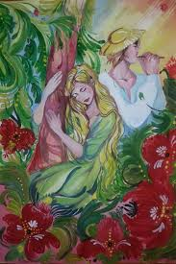
Краса — вічна, як світ.
Твір завершується ремаркою-епілогом:
звучить «переможний спів кохання»,
«зимовий день зміняється в ясну, місячну весняну ніч»,
що єднає в пориві любові Мавку й Лукаша.
Заметіль білого цвіту переходить у сніговицю.
Коли вона минає, видно нерухомого Лукаша з усміхом щастя на устах.
Джерело: https://ukrclassic.com.ua/katalog/u/ukrajinka-lesya/3393-analiz-lisova-pisnya-ukrajinka

Slide 17
